Slide 1





i-Болит
Браслет медицинской помощи
Команда: BORN TO WIN
Участники:
Большакова М.П.
Васин М.М.
Елистратов И.А.
Калинина Д.А.
Кумкин А.С.

Slide 2

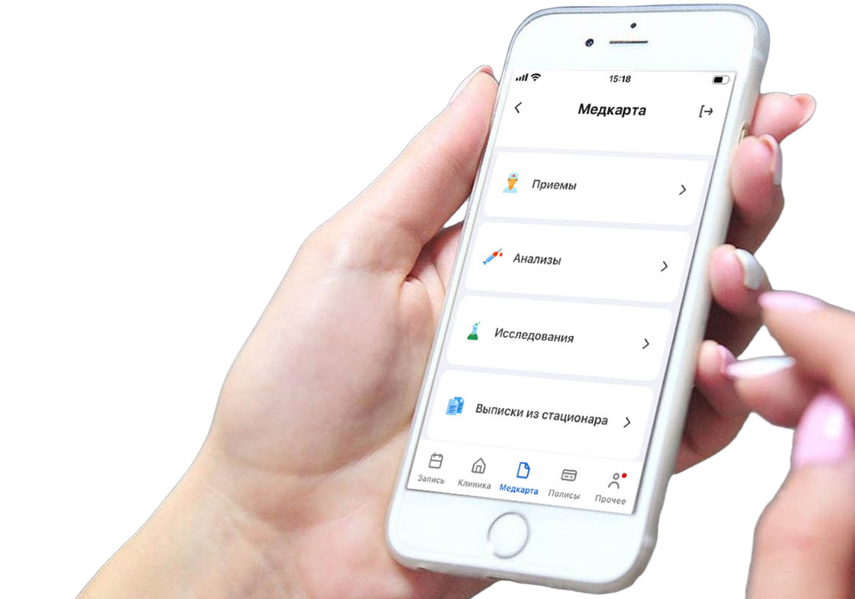
Цель проекта
Решить проблему с предоставлением медицинских данных в случае возникновения экстренных ситуаций, угрожающих здоровью человека.

Slide 3

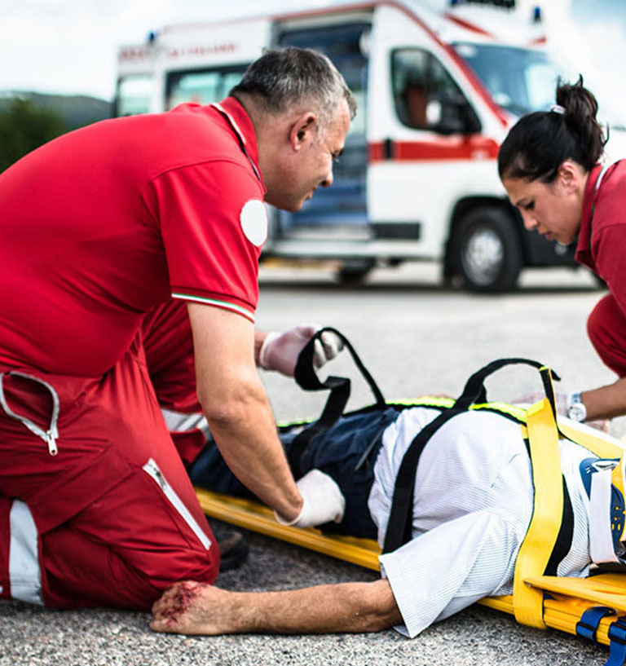

Актуальность
Отсутствие оперативного доступа к информации о пациенте
Экстренные ситуации
Личное спокойствие

Slide 4


Проблема - решение
Проблема
Решение
Отсутствие оперативного доступа к информации о пациенте
Разработка браслета, содержащего медицинские данные человека.браслета

Slide 5
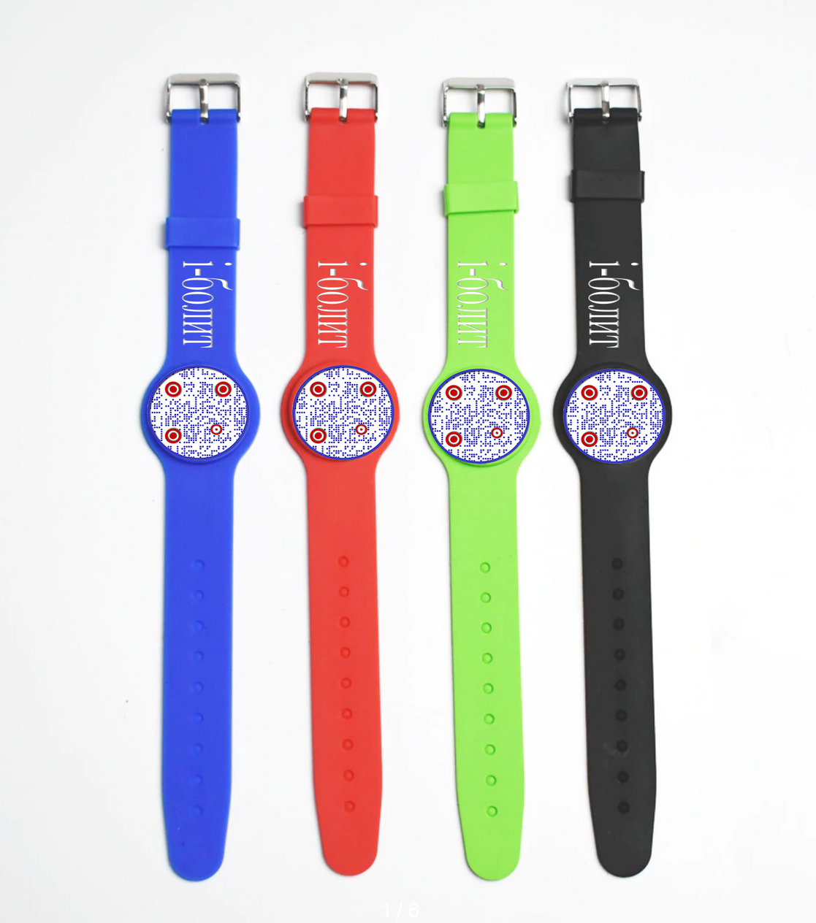
FVP продукта
Браслет оснащён NFC – чипом и QR – кодом, которые предоставляют доступ к медицинским данным пациента.

Slide 6
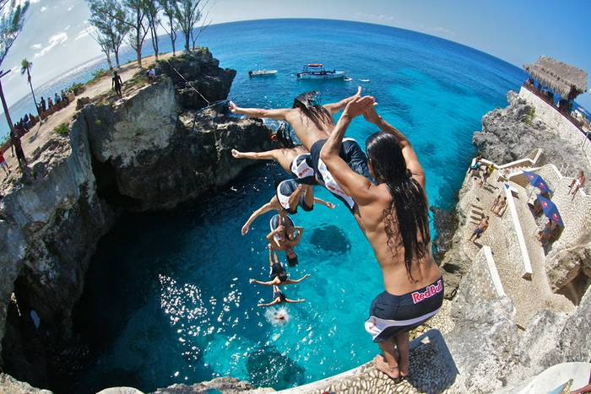
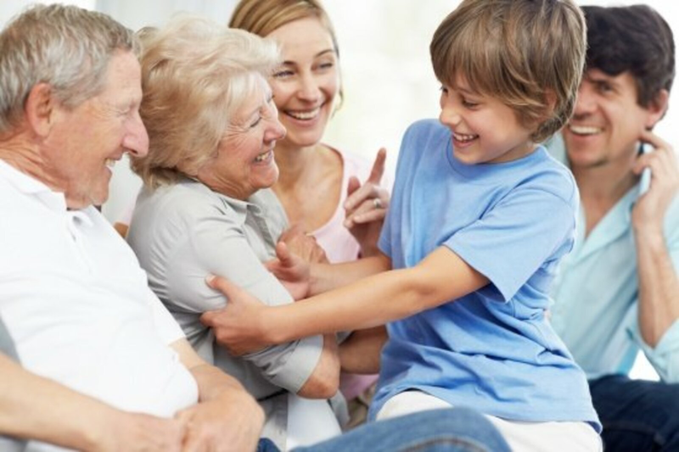
Потенциальные заказчики
Родители
Спортсмены и экстремалы
Пенсионеры
Путешественники (люди в дороге)
Люди с хроническими заболеваниями

Slide 7
Бизнес-модель стартап-проекта
Первоначальное финансирование проекта планируется за счет гранта.
499 руб.
125 руб.
Стоимость одного браслета
Себестоимость одного
браслета

Slide 8
Порядок и структура финансирования
6 196 500 руб
Проект социальный. Первоначальное финансирование планируется с помощью грантов и собственных средств.

Slide 9
Оценка потенциала «рынка»
6,2 млн
30%
93 000
По итогам 2021 года россияне приобрели умных часов и фитнес-трекеров.
Потребителей приобрели устройства для заботы о своём здоровье
Потенциально необходимо произвести браслетов

Slide 10
КАЛЕНДАРНЫЙ ПЛАН СТАРТАП-ПРОЕКТА
1 месяц
0,5 месяца
0,5 месяца
1 месяц
1 месяц
0,5 месяца
Разработка бизнес-плана и бизнес-стратегии
Разработка тех. документации
Разработка макета и интерфейса продукта
Участие в конкурсе на грант
Заключение необходимых договоров
Производство партии браслетов
0 рублей
0 рублей
30 000 рублей
0 рублей
0 рублей
62 500 рублей
2,5 месяца
1,5 месяца
2,5 месяца
1 месяц
Тестирование и внесение необходимых изменений в продукт
Подготовка к выпуску продукта
Рекламная кампания
Выпуск продукции (5000 шт.)
30 000 рублей
10 000 рублей
2 792 000 рублей
625 000 рублей

Slide 11
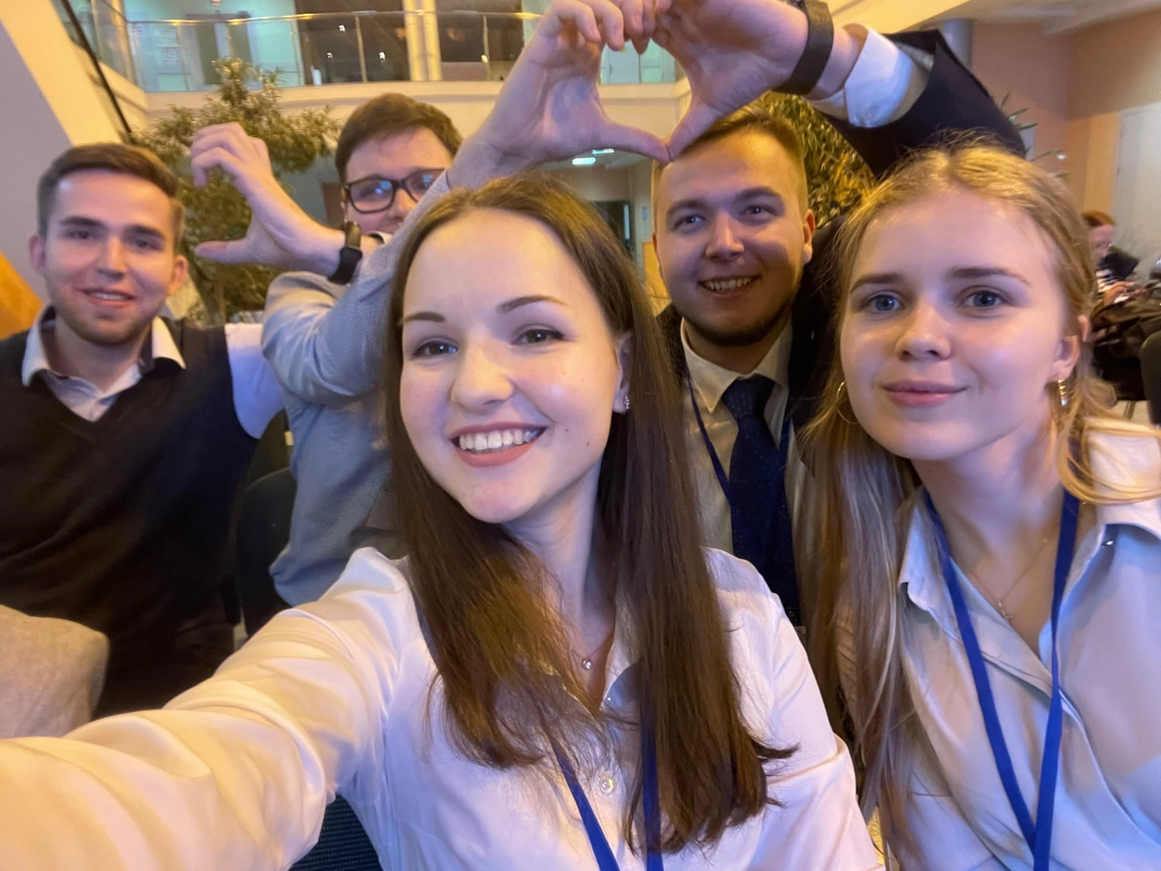
Команда проекта
Большакова Маргарита Павловна
mpb2000@mail.ru
8 (909) 638-42-23
PR-менеджер
Васин Михаил Михайлович
Помощник руководителя проекта
mix.vas2012
@yandex.ru
8 (965) 140-93-07
Елистратов Игорь Алексеевич
Руководитель проекта
igor_elistratov
@mail.ru
8 (909) 671-77-54
Kalinina_darya_a
@mail.ru
8 (977) 587-00-65
Калинина Дарья Александровна
Дизайнер
Кумкин Арсений Сергеевич
Координатор проекта
akumkin@inbox.ru
8 (904)-012-70-18

Slide 12
СПАСИБО ЗА ВНИМАНИЕ!

